Slide 1
機率論
第2章 機率之公設

Slide 2
內容介紹
2.1 簡介
2.2 樣本空間與事件
2.3 機率之公設
2.4 幾個簡單的定理
2.5 含有均等出現機率之結果的樣本空間
2.6 機率為一個連續的集合函數
2.7 機率為一種信心的測度

Slide 3
2.1 簡介
在本節中我們將介紹事件的機率概念，並且說明在某些情況下如何計算這些機率。
然而做為預備知識，我們必須瞭解一個實驗之樣本空間與事件之概念。
Complimentary Video Teaching:
1. https://www.youtube.com/watch?v=-8eSOmTPUbk
2. https://www.youtube.com/watch?v=GWRIiyTsomc&list=PLJCq2rNa_OKfnsCSw4h_cmfG-D-tnUkL9&index=8

Slide 4
2.2 樣本空間與事件
考慮一個無法事先確定其結果的實驗（experi-ment）。雖然實驗之結果無法事先預知，但假設我們知道實驗的所有可能結果之集合。一個實驗的所有可能結果之集合稱為該實驗的樣本空間（sample space），以S 表示。

Slide 5
2.2 樣本空間與事件
若實驗的結果是要確定新生嬰兒的性別，則
S = {g, b}
2. 若實驗的結果是分別在起跑位置1, 2, 3, 4, 5, 6, 7
的7 匹馬比賽完後的名次，則
S = {(1, 2, 3, 4, 5, 6, 7) 的所有7! 種排列}
3. 若實驗是丟兩個硬幣，則樣本空間由下列4 個點組
成：
S = {(H, H), (H, T), (T, H), (T, T)}

Slide 6
2.2 樣本空間與事件
4. 若實驗為丟擲2 粒骰子，則樣本空間由36 個點組
成：
S = {(i, j): i, j = 1, 2, 3, 4, 5, 6}
5. 若實驗為測量1顆電晶體的壽命，則樣本空間包
含所有的非負實數，即
S = {x : 0 ≤ x < ∞}
樣本空間的任一子集合稱為一個事件（event）。換句話說，一個事件是由實驗的可能結果所組成的一個集合。若實驗的結果包含在E 內，則我們說 “事件 E 發生了”。 Ex: S={g, b} ,若 E={g}; F={b} are events (事件)

Slide 7
2.2 樣本空間與事件
對於樣本空間S 的任意兩個事件E 和F，我們定義新事件E ∪ F 為事件E 和事件F的所有點所成之集合。換句話說，當事件E 或事件F 發生時，事件E ∪ F 會發生。
事件E ∪ F 稱為事件E 與F 之聯集（union）。
同樣地，我們定義新事件EF 為同時在E 和F 之內的所有點所成之集合，稱為事件E 與事件F 之 交集（intersection）。也就是說，只有在事件E 和事件F 同時發生時，事件EF（有時記為E ∩ F）才會發生。

Slide 8
2.2 樣本空間與事件
在例4 中，若E = {(1, 6), (2, 5), (3, 4), (4, 3), (5, 2),
(6, 1)} 為點數和等於7 之事件，而F = {(1, 5), (2, 4), (3, 3), (4, 2), (5, 1)} 為點數和等於6 之事件，則事件EF 不包含任何結果，因此不可能發生。這種事件稱為零事件且以符號 ∅ 表示（也就是說，∅ 代表不含任何點之事件）。若EF = ∅，我們稱E 和F 為互斥事件。

Slide 9
2.2 樣本空間與事件
最後，對每一事件E，我們定義 新事件 E^{c} 為在S 內但不在E 內之所有結果所成之集合，稱為E 的餘事件。也就是說，E^{c} 發生若且唯若E 不發生。

Slide 10
2.2 樣本空間與事件
文氏圖（Venn diagram）是描述事件之間邏輯關係非常有用的一種圖形表現。 “樣本空間S” 以一個大矩形內的所有點來表現，而事件 E, F, G, … 等則用矩形內所給之圓內所有點來表現。至於我們有興趣的事件則在圖內的適當區域以陰影標出。

Slide 11
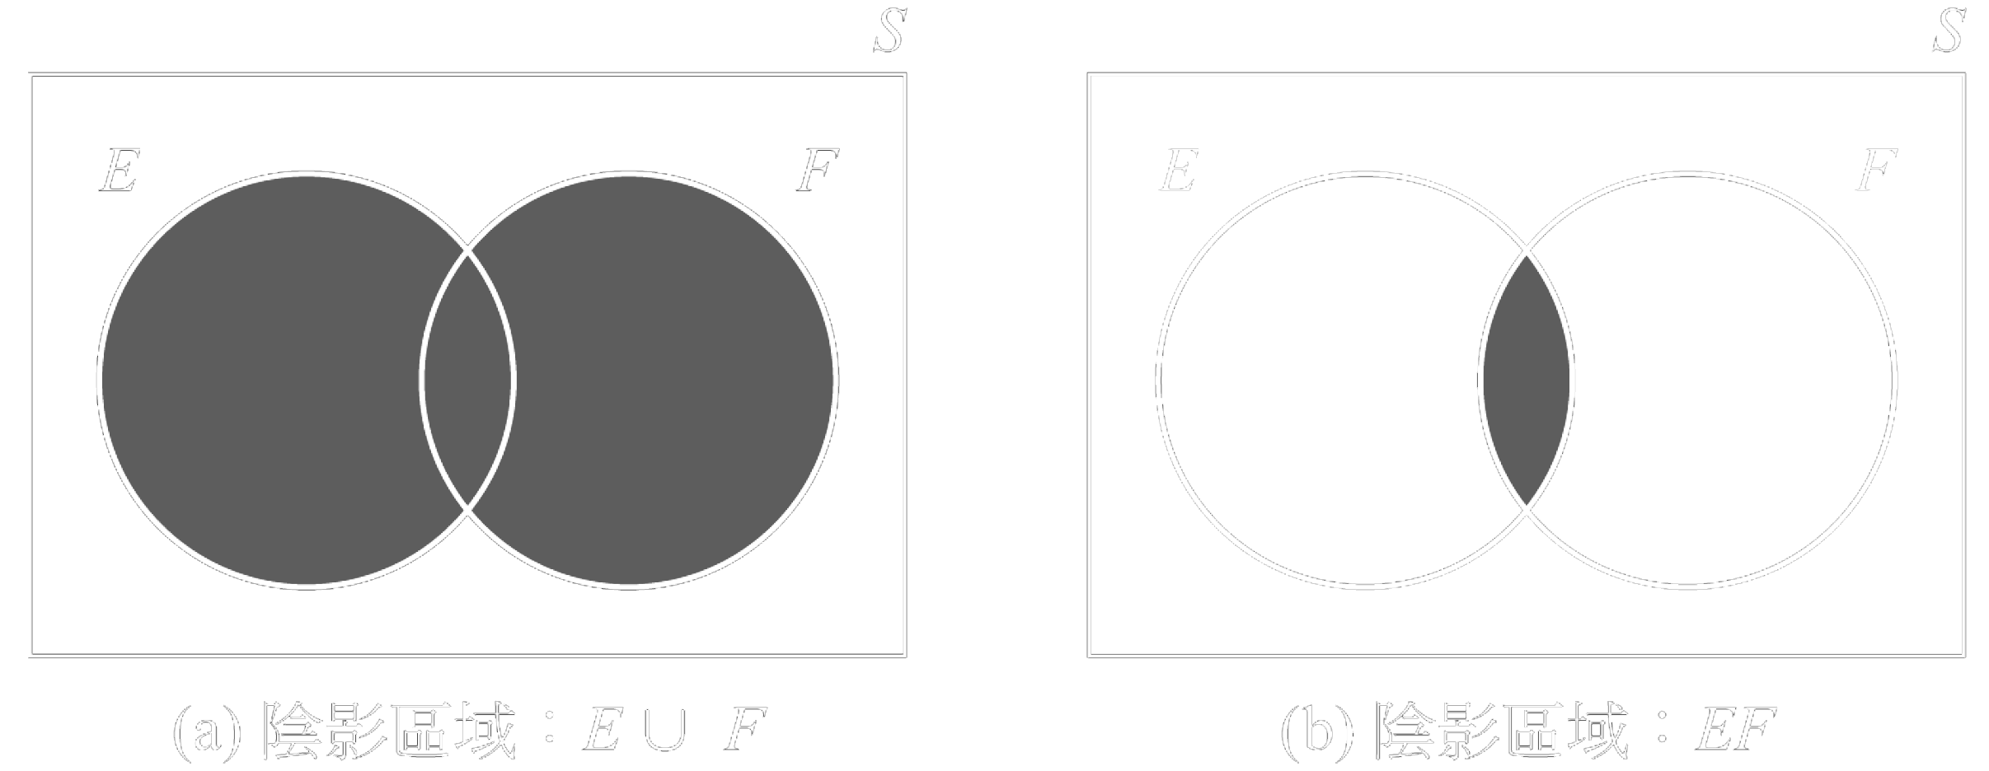
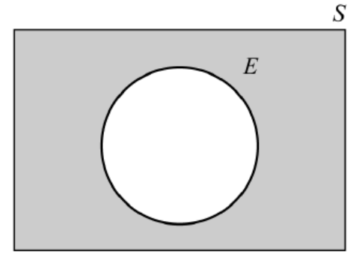
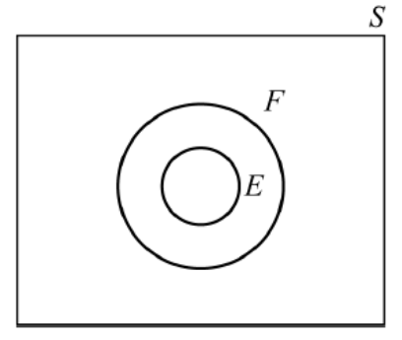
2.2 樣本空間與事件 (P2- 4~ 5)
(c) 陰影：E^{C}
圖2.1 文氏圖
圖2.2 E ⊂ F
圖2.3 P2-5

Slide 12
2.2 樣本空間與事件
構成事件之聯集、交集和餘集合等運算遵守某些類似代數中的法則。我們列出其中一些法則：
交換律
E ∪ F = F ∪ E
結合律
(E ∪ F) ∪ G = E ∪ (F ∪ G)
分配律
(E ∪ F)G = EG ∪ FG
EF = FE
(EF)G = E(FG)
EF ∪ G = (E ∪ G)(F ∪ G)

Slide 13
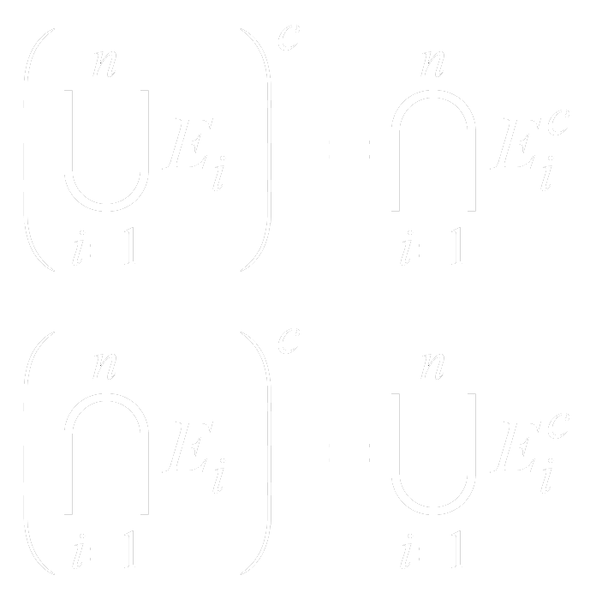
2.2 樣本空間與事件
下列關於聯集、交集和餘集集合3 個基本運算間的有用關係式稱為迪摩根定律（DeMorgan’s laws）：

Slide 14

2.3 機率之公設
定義一個事件的機率之一種可行方法就是利用它的 “相對次數”。
此種定義方式如下所述：假設一個實驗的樣本空間為S，且該實驗在完全相同的條件下可以重複地進行。對於樣本空間S 的每一事件E，我們令n(E) 表示在首n 次重複實驗中，事件E 出現的次數。則事件E 的機率P(E) 定義為
也就是說，定義P(E) 為事件E 發生的（極限）百分比。
因此，它是E 的極限發生率。

Slide 15
2.3 機率之公設
考慮一個樣本空間為S 的實驗。對於S 的每一事件，我們假設P(E) 皆有定義且滿足下列3 個公設。
公設1
0 ≤ P(E) ≤ 1
公設2
P(S) = 1

Slide 16

2.3 機率之公設
公設3
對於每串互斥事件E₁, E₂, …（也就是當i ≠ j, E_{i}E_{j} = ∅）， 我們稱P(E) 為事件E 之機率。

Slide 17

2.3 機率之公設
注意到對於任意有限多個互斥事件E₁, E₂, …, E_{n} 而言，我們有
(3.1)

Slide 18
2.3 機率之公設
範例3a：丟擲一枚硬幣，若正反兩面出現的機率均等，則
P({H}) = P({T}) =
另一方面，若此枚硬幣不是均勻的，且正面出現的機率是反面的2 倍，則
P({H}) = P({T}) =
1
2
2
3
1
3

Slide 19
2.3 機率之公設
範例3b：滾動一粒骰子，若6 個面出現的機會均等，則
P({1}) = P({2}) = P({3}) = P({4}) = P({5}) = P({6})=
由公設3 得知出現偶數點的機率為
P({2, 4, 6}) = P({2}) + P({4}) + P({6}) =
1
6
1
2

Slide 20
2.4 幾個簡單的定理
定理4.1
P(E^{c}) = 1 − P(E)
定理4.2
若E ⊂ F，則P(E) ≤ P(F)。
定理4.3
P(E ∪ F) = P(E) + P(F) − P(EF)

Slide 21
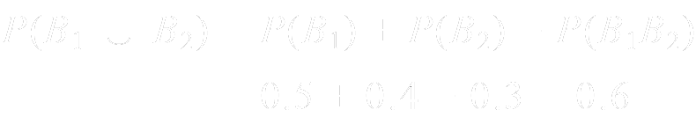
2.4 幾個簡單的定理
範例4a：某人帶2 本書渡假，她會喜愛第一本書的機率為0.5，喜愛第二本書的機率為0.4，同時喜愛這2 本書的機率為0.3。則這2 本書她都不喜愛的機率為何？
解
令B_{i} 代表她喜愛第i 本書之事件，i = 1, 2。則她至少喜愛一本書的機率為
因為她同時不喜愛這2 本書之事件恰為她至少喜愛一本書之事件的 ”餘事件”，所以

Slide 22


2.4 幾個簡單的定理
事實上，利用數學歸納法可證得下列定理，叫做排容公式（inclusion-exclusion formula）。
定理4.4
其中 乃是針對集合 {1, 2, …, n} 的元素個數為 r 之所有 個子集合求其總和。
n
r

Slide 23


2.4 幾個簡單的定理

Slide 24
2.5 含有均等出現機率之結果的樣本空間
對許多實驗而言，假設樣本空間中的所有結果皆有相等的出現機率是很自然的一件事。也就是考慮一個實驗之樣本空間為一有限集合S，例如說，S = {1, 2, …, N}。則通常假設
P({1}) = P({2}) = … = P({N})
因此由公設2 和3 可推得
P({ i }) = i = 1, 2, …,N
再依上式和公設3 可知：對任意事件E，
P(E)=
1
N
E中之結果數
S中之結果數

Slide 25
2.5 含有均等出現機率之結果的樣本空間
範例5a：滾動2 粒骰子，則出現點數和為7 的機率為何？
解
首先假設所有的36 個可能結果發生的機率相等。因為點數和等於7 的事件含有6個點，即 (1, 6), (2, 5), (3, 4), (4, 3), (5, 2), (6, 1)。故所求之機率為
=
6
36
1
6

Slide 26
2.5 含有均等出現機率之結果的樣本空間
範例5b：一個袋中有6 個白球和5 個黑球。若從袋中隨機取出3 球，則取到1 白球和2 黑球的機率為何？
解
若考慮取出的球之順序，則樣本空間共有11·10·9 = 990 個點。第一次取到白球且後兩次取到黑球之結果共有6·5·4 = 120 個；第一次取出黑球，第二次取出白球而第三次取出黑球之結果共有5·6·4 = 120 個；前兩次取出黑球而第三次取出白球之結果共有5·4·6 = 120 個。若隨機取出的意思為樣本空間內每個結果發生的機率均等，則所求之機率為
=
120+120+120
990
4
11

Slide 27
2.5 含有均等出現機率之結果的樣本空間
範例5b
我們亦可考慮取出的球與順序無關，即一次取出3 個
球，則樣本空間共有 =165個結果。
而取出的球為1 白2 黑之結果共有 =60個。
因此所求之機率為 = ，與先前之結果一致。
11
3
6
1
5
2
60
165
4
11

Slide 28
2.5 含有均等出現機率之結果的樣本空間
範例5d：一個袋中有n 個球，其中一個較特別。一次由袋中同時取出k 個球，並假設每次取出球後留下任何球之機率均等。則取出特別球的機率為何？
解
n
k
因為所有的球視為相同，所以 種選取k 個球為一組之取法發生的機率均等。
因此
P{取出特別球}= =
1
1
n－1
k－1
k
n
n
k

Slide 29
2.5 含有均等出現機率之結果的樣本空間
範例5f：一手撲克牌含有5 張牌。若這些牌連號但不同一花色，則我們這一手牌為順牌。例如，黑桃5, 6, 7, 8 和紅心9 就是一手順牌。求某人手中的牌為順牌的機率是多少？
解
52
5
假設所有 種可能的一手牌出現的機率均等。
我們先來決定一手牌是A, 2, 3, 4, 5（與花色無關）之可能結果的數目。因為結果導致一手牌為A, 2, 3, 4, 5, A 可以是4 張A 中的任一張，對於2, 3,4, 5 也是一樣，所以共有4⁵ 種。

Slide 30

2.5 含有均等出現機率之結果的樣本空間
範例5f
解
而在這些結果中，有4 種結果是同花色（稱為同花順），所以共有4⁵ − 4 種形如A, 2, 3, 4, 5 之順牌。
同理，亦有4⁵ − 4 種形如10, J, Q, K, A 之順牌。因此，共有10(4⁵ − 4) 種可能的結果是順牌。故所求之機率為

Slide 31
2.5 含有均等出現機率之結果的樣本空間
範例5h：在橋牌比賽中，一副52 張的撲克牌分發給4 個參賽者。
(a) 其中一個參賽者拿到13 張黑桃的機率為何？
(b) 每個參賽者都拿到1 張A 的機率為何？

Slide 32


2.5 含有均等出現機率之結果的樣本空間
範例5h
解
(a) 對4 位不同的參賽者而言，令E_{i} 表第i 個參賽者拿到13 張黑桃之事件，則
因為E_{i}, i = 1, 2, 3, 4 為互斥事件，故所求機率為

Slide 33


2.5 含有均等出現機率之結果的樣本空間
範例5h
(b) 首先我們把 A 放到一邊，且將剩下的48 張發給4 個參賽者，每人各得12 張共有種 發牌結果。又4 張 A 每人分得13 張共有4! 種分法。因
此，每個參賽者各得1 張 A 之可能發牌結果共有
4! 種。故所求機率為
解

Slide 34
2.5 含有均等出現機率之結果的樣本空間
範例5i：假設有n 個人在一個房間內，則在一年中沒有2 個人在同一天慶祝生日的機率為何？若要使這機率小於1/2 ，n 必須多大呢？

Slide 35
2.5 含有均等出現機率之結果的樣本空間
範例5i
解
因為每個人的生日可以是365 天的任一天，所以共有 (365)^{n} 種可能結果（我們忽略有人在2月29 日出生之可能性）。假設所有的結果出現之機率均等，則所求之機率為
(365)(364)(363) … (365 - n + 1) / (365)^{n}

Slide 36
2.5 含有均等出現機率之結果的樣本空間
範例5i
一個令人十分驚訝的結果是當n ≥ 23 時，此機率小於
。換句話說，如果房間內有23人，則至少有2人在同一
天出生的機率大於 。許多人最初對此結果感到不
可思議，因為23相對於365而言確實是太小多了。然而
2 人同一天生日的機率為 = 。在23人的團體之中共有 = 253種不同的配對。從這個角度來看，這個結果似乎不再那麼令人驚訝了。
1
2
解
1
2
365
(365)²
1
365
23
2

Slide 37
2.5 含有均等出現機率之結果的樣本空間
範例5m 配對問題：假設參加宴會的N 個男人將自己的帽子放在房子的中央。這些帽子經過混合後，每個男人隨機拿取一頂帽子。則 “沒有一個男人拿到自己的帽子”之機率為何？

Slide 38

2.5 含有均等出現機率之結果的樣本空間
範例5m
解
我們先來推算至少有一個男人拿到自己帽子的機率。令E_{i}, i = 1, 2, …, N，代表第 i 個男子拿到自己帽子之事件。由定理4.4 之排容公式可知至少有一個男人拿到自己帽子的機率為

Slide 39
2.5 含有均等出現機率之結果的樣本空間
範例5m
如果我們將此實驗的結果看成是由N 個數所組成之向量，其中第i 個元素表示第i個男人所拿到的帽子之號碼，則共有N! 種可能的結果（例如，結果 (1, 2, 3, …, N) 表示每個男人都會拿到自己的帽子）。又i₁, i₂, …,
i_{n} 這n 個男人都拿到自己帽子的事件E_{i1}E_{i2}…E_{in} 共有
(N − n)(N − n − 1)…3·2·1 = (N − n)! 種可能的發生方法；這是因為在其餘的N − n 個男人中，第一個有N − n 種方法拿取帽子，第二個有N − n − 1 種方法拿取帽子，…等等。因此，若假設N! 種可能結果出現的機率均等，則
解

Slide 40

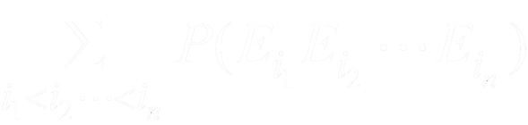

2.5 含有均等出現機率之結果的樣本空間
範例5m
解
N
n
又共用 項在 中，故得

Slide 41


2.5 含有均等出現機率之結果的樣本空間
範例5m
解
所以
因此, 沒有一個男人拿到自己帽子的機率為

Slide 42
2.5 含有均等出現機率之結果的樣本空間
範例5o 連串：考慮一個運動團隊剛以n 勝m 負結束比賽季節。透過檢視其勝負序列，我們希望決定該隊伍是否有一段時間的比賽比其它時候較易取勝。探討此問題的一個方法是計算勝的連串數，然後在n 勝m 負的所有 (n + m)! / (n! m!) 種順序出現的機率均等之假設下，看看此連串數出現之機率。所謂勝的連串意指勝的連續序列。例如，若n = 10, m = 6，且比賽結果之序列為
WWLLWWWLWLLLWWWW
則有4 個勝的連串，第一個連串的大小是2，第二個大小是3，第三個是1，而第四個是4。

Slide 43
2.5 含有均等出現機率之結果的樣本空間
欲求恰有r 個勝的連串之機率，我們首先考慮滿足方程式x₁ + x₂ + … + x_{r} = n 的正整數向量 (x₁, x₂, …, x_{r})，然後看有幾個比賽結果會有r 個勝的連串，其中xi 是第i 個連串的大小，i = 1, 2, …, r。對於任意這樣的結果，我們令y₁ 表示在第一個勝的連串之前,負(loss)的次數，y₂ 表示在前 2 個勝的連串間負的次數，…，y_{r}+1 表示在最後一個勝的連串之後負的次數，則這些 y_{i} 滿足

Slide 44

2.5 含有均等出現機率之結果的樣本空間
其結果可圖示如下：
因此,導致有這r 個勝的連串之比賽結果的數目等於滿足上式之整數解：(y₁, y₂, …, y_{r}+1)的數目。若令

Slide 45

2.5 含有均等出現機率之結果的樣本空間
則其數目等於滿足
之正整數解的數目。而由第1 章定理6.1 知共有
個這樣的結果。因此，有 r 個勝的連串的結果總數
為 乘上 x₁ + x₂ + … + x_{r} = n 之正整數解的數目。再由定理6.1 得知,有 種結果產生 r 個勝的連串。
m+1
r
m+1
r
m+1
r
n-1
r-1

Slide 46
2.5 含有均等出現機率之結果的樣本空間
因為共有 種出現機率均等之結果，所以
m+n
n
m+1
r
n+1
r-1
P ({r 個勝的連串})= r ≥ 1
m+n
n
例如，當n = 8, m = 6 時，則會有r =7 個勝的連串之機率為
=
其中我們假設 種結果出現的機率均等
7
7
7
6
14
8
1
429
14
8

Slide 47
2.5 含有均等出現機率之結果的樣本空間
因此，當結果是WLWLWLWLWWLWLW時，我們可以察覺到該隊伍勝的機率是隨時在改變的（特別地，該隊伍在負了一場比賽後，這場比賽會勝的機率相當高；而在勝了上一場比賽後，這場比賽又勝的機率就相當的低。）另一個極端情況是當結果為WWWWWWWWLLLLLL 時，則只有1個勝的連串，
7
1
7
0
14
8
1
429
P ({1個勝的連串})= = ，因此該隊仁要在14場比賽中維持連勝不敗幾乎是不可能的任務。

Slide 48
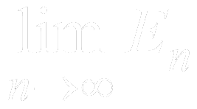

2.6 機率為一個連續的集合
一串事件(a sequence of events) {E_{n}, n ≥ 1} 稱為一個遞增數列 (increasing sequence)，若
E₁ ⊂ E₂ ⊂ … ⊂ E_{n} ⊂ E_{n+1} ⊂…
反之稱為一個遞減數列 (decreasing sequence)，若
E₁ ⊃ E₂ ⊃ … ⊃ E_{n} ⊃ E_{n+1} ⊃…
若 {E_{n}, n ≥ 1} 為一個遞增數列，則我們定義一個新事件 如下：

Slide 49
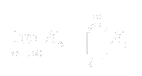
2.6 機率為一個連續的集合
同理，若 {E_{n}, n ≥ 1} 為一個遞減數列，則我們定義 新事件 如下:

Slide 50
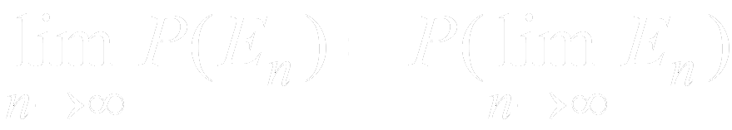
2.6 機率為一個連續的集合
定理6.1
若 {E_{n}, n ≥ 1} 為一串遞增數列或遞減數列，則

Slide 51
2.7 機率為一種信心的測度
到目前為止，我們對一個實驗之事件的機率解釋為當實驗重複進行時，該事件的發生有多頻繁。然而，機率一詞也有其他的用法。例如，我們都聽過：「莎士比亞確實寫過哈姆雷特有90% 的可能性」，或「奧斯華獨自暗殺甘迺迪的機率是0.8」。我們又該如何解釋這些敘述呢？

Slide 52
2.7 機率為一種信心的測度
最簡單又自然的解釋是把機率看做是每個人對他自己所敘述的事件之 “相信程度”的一種測度。換句話說，做以上敘述的人相當確定奧斯華是單獨行動的，而且更確信莎士比亞寫過哈姆雷特。這種將機率當做是個人相信程度之測度的解釋通常稱為個人機率或主觀機率。

Slide 53
2.7 機率為一種信心的測度
假設「信心測度」應當滿足機率的所有公設似乎是很合理的。例如，若我們70% 確信莎士比亞寫過凱撒大帝，且10% 確信它事實上是馬羅寫的，則假設我們80% 確信它是莎士比亞或馬羅寫的是很合理的。因此，不論我們把機率解釋成信心的測度或長期發生的相對次數，它的數學性質維持不變。

Slide 54


摘要
令S 表示某實驗的所有可能出現的結果所成之集合，稱為該實驗之樣本空間，而一個事件就是S 的一個子集合。若A_{i} 為事件，i = 1, …, n，則 稱為這些事件之聯集，包含至少在一個A_{i} 中所有結果。同理， 稱為這些事件之交集，包含同時在每個A_{i}中的所有結果。

Slide 55
摘要
對於任一事件A，定義A^{c} 包含在S 內但不在A 中的所有結果，稱為A 的餘事件。事件S^{c} 為空集合，不包含任何可能結果，表為Ø，稱為零事件，若AB = Ø，則稱A 和B 為互斥事件。

Slide 56

摘要
對於樣本空間S 的每個事件A，我們假設一個數P(A)，稱為A 的機率，是有定義的且滿足
(1) 0 ≤ P(A) ≤ 1
(2) P(S) = 1
(3) 對於互斥事件A_{i}, i ≥ 1
P(A) 代表實驗的結果,在事件A 中之機率。

Slide 57

摘要
下列公式是可以證明的
P(A^{c}) = 1 − P(A)
另一有用的結果為
P(A ∪ B) = P(A) + P(B) − P(AB)
P(A ∪ B ∪ C) = P(A) + P(B) + P(C) − P(AB) − P(AC)
− P(BC) + P(ABC)
上式可推廣為

Slide 58
摘要
若S 為一有限集合且其內每個點出現之機率均等，則
P(A) =
其中 |E| 代表事件E 中結果之數目。
P(A) 可以解釋為長期的相對出現率或個人對於事件A 相信程度的一種測度。
|A|
|S|

